Slide 1
Дорожные знаки и их значение.
Цели:
познакомить учащихся с дорожными знаками и их видами;
учить понимать схематическое изображение дорожных знаков, их важность для ориентации на улицах и дорогах;
формировать культуру поведения на улице, знание и необходимость выполнения обязанностей участников дорожного движения;
развивать речь, логическое мышление, внимание, память, восприятие.
Оборудование: мультимедийная установка, проектор, экран, презентация.
Словарь: предупреждающие, предписывающие, запрещающие, сервис, информационные, разрешается.

Slide 2
Что такое дорожный знак ?
Дорожный знак - это табличка с рисунком. Он имеет разный цвет с разными рисунками. Многие из них вы знаете и много раз видели на улице, дороге.
Много есть различных знаков.
Эти знаки нужно знать,
Чтобы правил на дороге
Никогда не нарушать.

Slide 3
Послушайте загадки о дорожных знаках и попробуйте их отгадать.
1. Высокий, стройный
С тремя глазами
У дороги стоит
Никого не боится (Светофор).
2. Он и вежливый, и стройный,
Он известен на весь мир,
Он на улице широкой
Самый главный командир (Светофор).

Slide 4
. Если видишь этот знак,
Знай, что он не просто так
Чтобы не было проблем
Уступи дорогу всем!
. В дождь и в ясную погоду
Здесь не ходят пешеходы,
Говорит им знак одно:
«Вам ходить запрещено!»

Slide 5
. Если нужно вам лечиться,
Знак подскажет, где больница,
. Шли из школы мы домой.
Видим знак на мостовой.
Круг, внутри – велосипед.
Ничего другого нет.
Что это за знак?

Slide 6
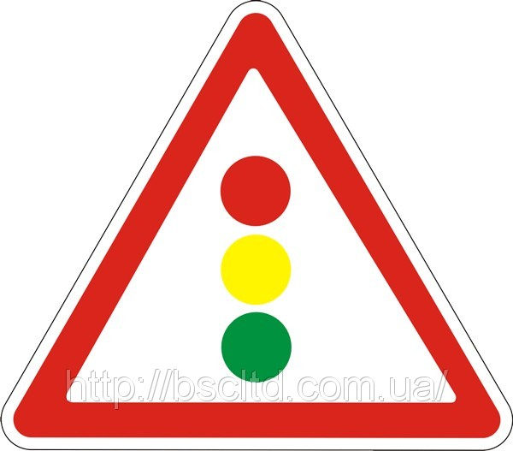
Дорожные знаки бывают разной формы: в виде кружков, треугольников, прямоугольников и разного цвета: красного, синего, жёлтого.
Красный круг обозначает
Обязательно запрет.
Он говорит – нельзя здесь ехать,
Или тут дороги нет.

Slide 7
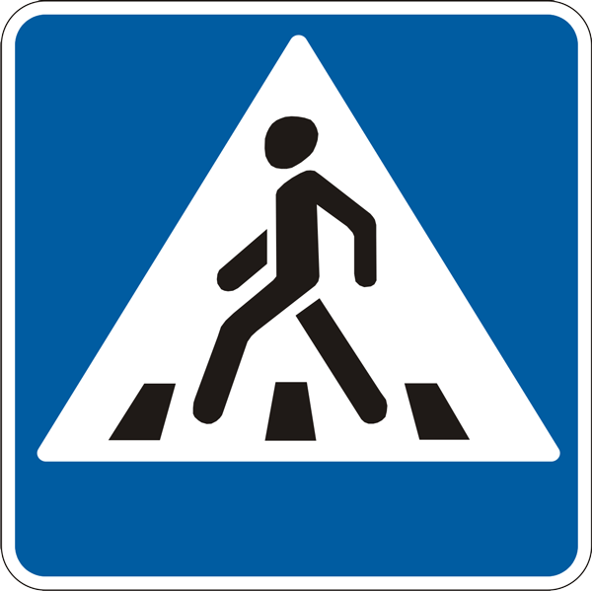
А ещё бывают знаки
Они в синеньком квадрате.
Как и где проехать можно,
Эти знаки говорят.

Slide 8
Дорожные знаки бывают разные: одни предупреждают об опасности; другие указывают, где можно переходить дорогу, улицу; третьи дают информацию о том, что будет впереди на дороге, есть и запрещающие:
- предупреждающие знаки предупреждают водителя, пешехода о том, что их ждёт впереди. Эти знаки имеют форму треугольника с красной каймой
Скоро будет огород –
Знак об этом говорит.
Если есть с собой лопата,
Вас там ждут всегда, ребята! (Дорожные работы)

Slide 9
- запрещающие – это круглые знаки с красной каймой. Они запрещают выполнять действия, от которых могут пострадать взрослые и дети вокруг. Это знак для водителей.
Знак водителей пугает
Въезд машинам запрещает.
Не пытайтесь сгоряча,
Ехать мимо кирпича

Slide 10
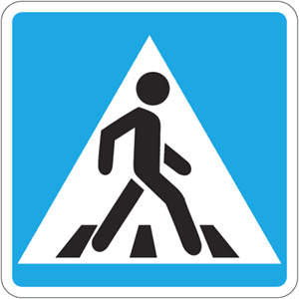
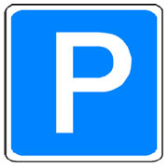
- предписывающие – это знаки в кругу синего цвета. Ещё их называют разрешающие. Эти знаки указывают, где можно пешеходная дорожка, где велосипедная .
Он на страже пешехода
Переходим с мамой вместе
Мы дорогу в этом месте.
Коль водитель вышел здесь,
Ставит он машину здесь,
Чтобы, машина не нужная ему,
Не мешала никому (Место стоянки).

Slide 11
информационно указательные. Это знаки сервиса: «больница», «телефон», «место стоянки», «столовая», «бензоколонка» .
Если нужно вам лечиться,
Знай, подскажет, где больница,
Сто серьёзных докторов
Там вам скажут: «Будь здоров!»
Если нужно позвонить
Хоть домой, хоть заграницу
Знак поможет и покажет
Где искать вам телефон.

Slide 12
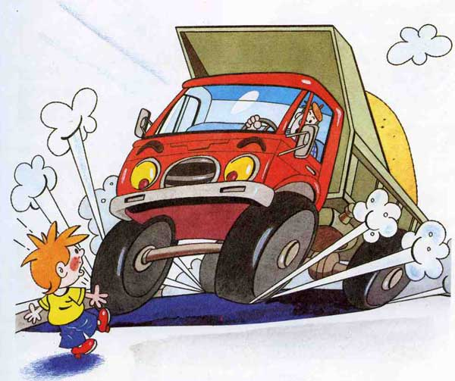
Те, кто нарушают правила дорожного движения, нарушают порядок и закон на улицах и дорогах. Эти нарушения могут привести к дорожным авариям, к гибели детей.

Slide 13
Физкультминутка.
Постовой стоит упрямый (Ходьба на месте.)
Людям машет: «Не ходи! (Движения руками в стороны.)
Здесь машины едут прямо. (Руки перед собой.)
Пешеход, ты погоди! (Руки вдоль туловища.)
Посмотрите: улыбнулся, (Руки на пояс.)
Приглашает нас идти. (Шагаем на месте.)
Вы, машины, не спешите, (Хлопки руками).
Пешеходов пропустите!» (Прыжки на месте.)

Slide 14
- А теперь выполним задание «Найди лишний знак!» Будьте внимательны, подумайте, а потом ответьте.

Slide 17
Итог.
Молодцы! Вы правильно выполнили задание, старались, отвечали хорошо. Дорожные знаки, ребята, надо знать как таблицу умножения. Вы их учите, не ленитесь.
Вопросы:
Какие дорожные знаки вы знаете?
Назовите предупреждающие дорожные знаки.
Назовите указывающие дорожные знаки.
Назовите запрещающие дорожные знаки.
5. Что случится, если нарушить правила дорожного движения?

